Slide 1
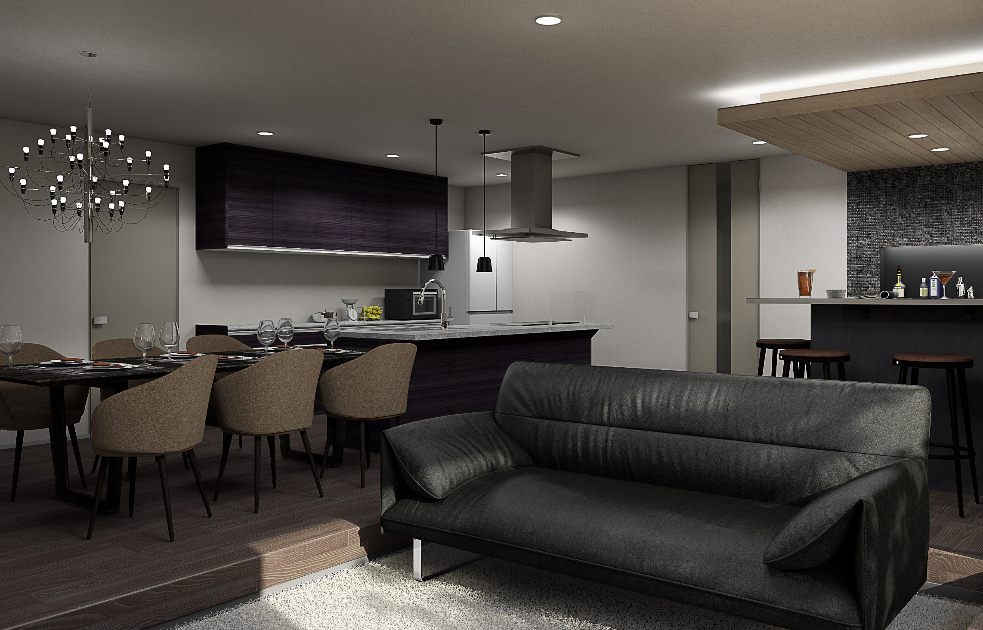
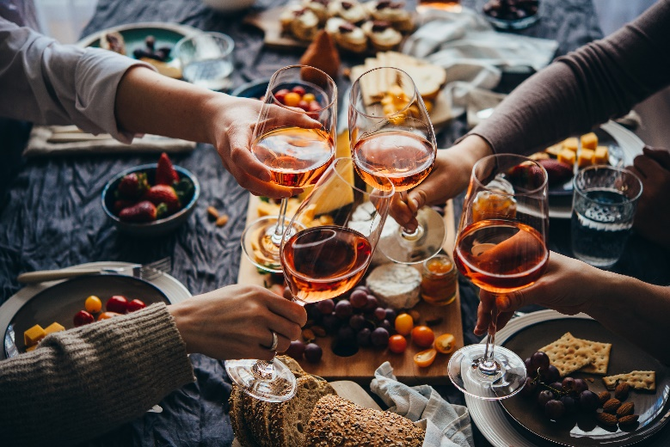
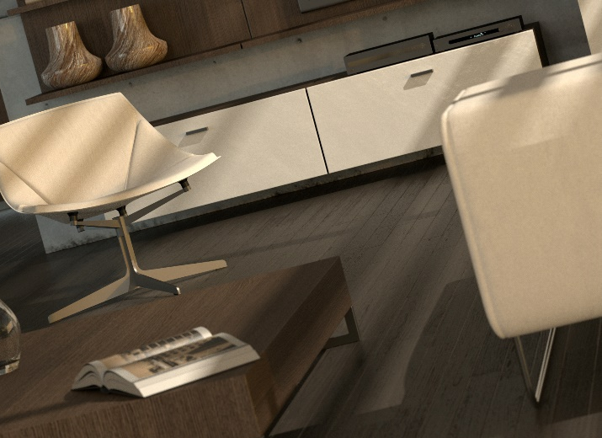
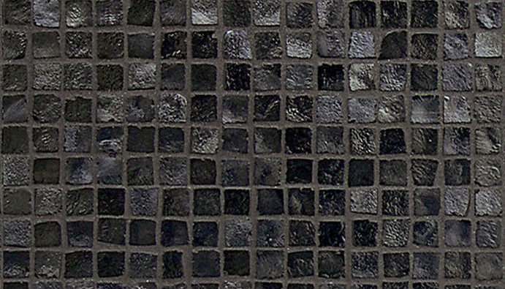
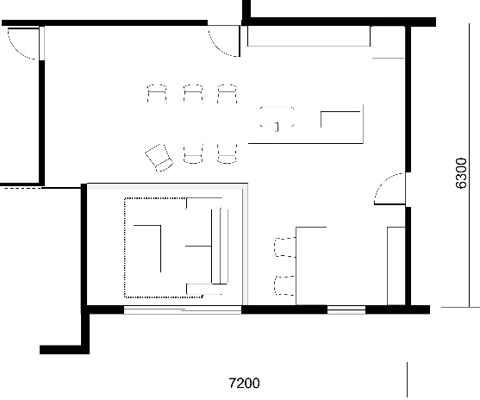
Small gathering - MODERN
S-MO-01
常に洗練された感性を大切にし、またゲストを招いて分かち合える暮らしがしたい。
タイル：CS-735631（ADVAN）
スモーキーブラウン×パールグレーのコーディネイト。
奥行感のあるカラーで、ハイコントラストな白黒よりもラグジュアリーな印象に。
普遍的な高級感を大切にした都会的でラグジュアリーなインテリアです。
壁紙：品番FE76456（サンゲツ）
内装ドア：
パールグレー柄
幅木：パールグレー柄
#ハイコントラスト、 #邸宅、 #出張シェフ
床材：スモーキーブラウン色

